Slide 1
Linear programming
Đại học KHTN TPHCM – Khoa CNTT
Lớp chính quy 2023 – Buổi 3

Slide 2
Table of contents (session 3)
Nhắc lại về thuật toán đơn hình.
Phương pháp big-M.
Ví dụ minh họa.
Quy hoạch nguyên.
Bài tập về nhà.

Slide 3
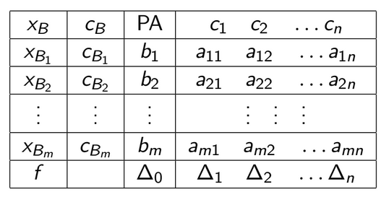
Step 1 (review)
Lập bảng đơn hình xuất phát
trong đó, xB là các biến cơ sở, cB là hệ số của chúng, PA là phương án tối ưu tạm thời (và sẽ được cập nhật đến khi kết thúc bài toán).

Slide 4
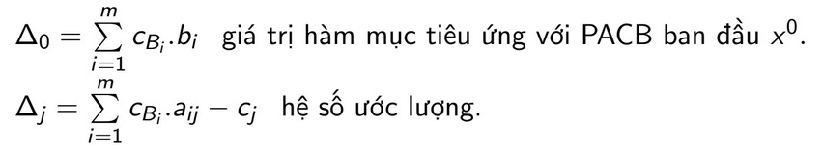
Step 1 (cont)

Slide 5
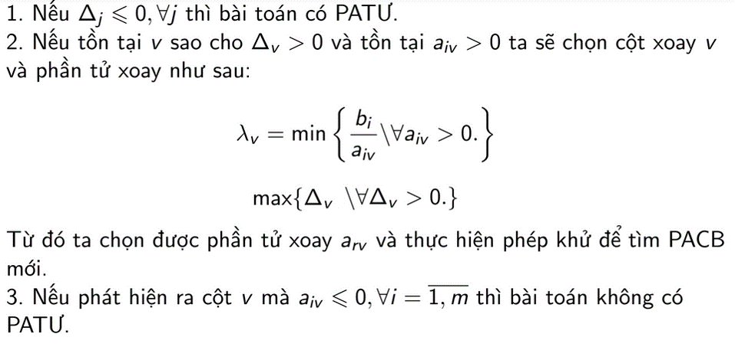
Step 2
Đối với bài toán tìm min, ta có biện luận như sau

Slide 6
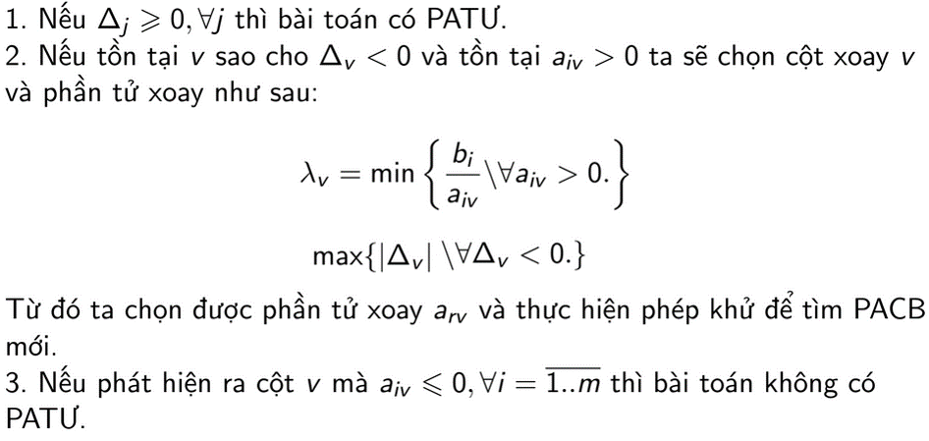
Step 2 (cont)
Đối với bài toán tìm max, ta có biện luận như sau

Slide 7
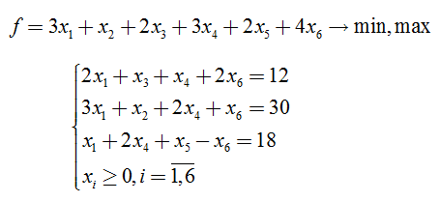
Individual exercise
Dùng phương pháp đơn hình để giải bài toán QHTT sau
Kết quả: min = 38, đạt được với bộ (2, 8, 0, 8, 0, 0);
max = 96, đạt được với bộ (0, 24, 0, 0, 24, 6).

Slide 8
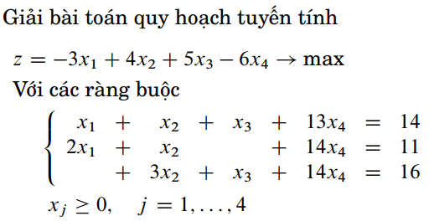
Back to BFS problem
Ta xét bài toán sau
Ở đây, ta không có được hệ vector cơ sở đơn vị để thuận lợi tìm ra phương án cực biên (BFS).

Slide 9
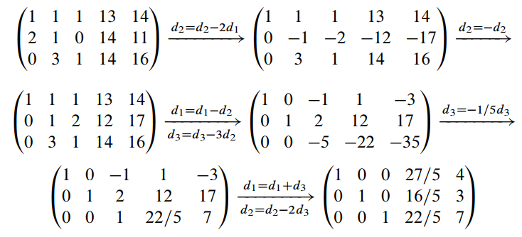
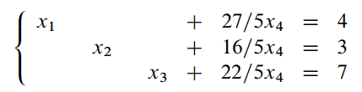
Back to BFS problem (cont)
Ta thực hiện biến đổi trên dòng quen thuộc để tạo ma trận điều kiện phù hợp cho 3 biến cơ sở là x1, x2, x3; từ đó nhanh chóng chọn được BFS

Slide 10
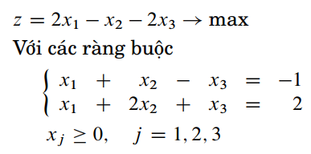


But it is not always true
Không phải khi nào thì các hệ số ở vế phải thu được cũng đều không âm.
Khi đó, việc lựa chọn biến x1, x2 làm cơ sở theo hướng này là không ổn. Có thể phải thực hiện với (x2, x3) hoặc (x3, x1)?

Slide 11
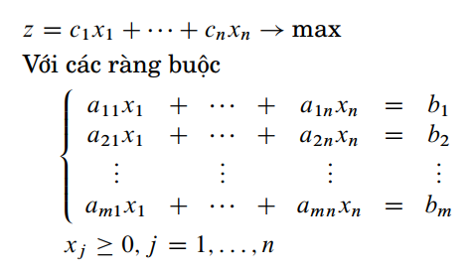
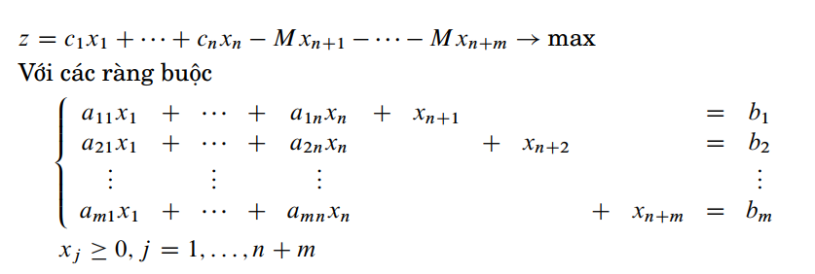
Big-M idea
Ta thực hiện thêm các biến giả vào cả ràng buộc lẫn hàm mục tiêu của bài toán
Trick ở đây là chọn số dương M đủ lớn để “ép” cho cực trị đạt được khi tất cả các biến giả = 0 (tức là không ảnh hưởng đến bài toán gốc).

Slide 12
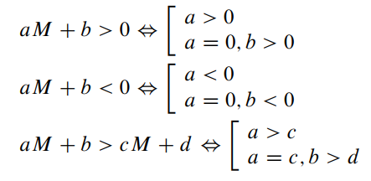
Big-M idea (cont)
Tương tự khi tìm min, hàm mục tiêu ta sẽ gán cho tất cả các biến giả thành hệ số +M (thay vì -M như max).
Do M rất lớn và đóng vai trò là tham số, ta có quy tắc so sánh như sau
Định lý. Bài toán ban đầu (max/min) có nghiệm khi và chỉ các biến giả đều là 0.

Slide 13
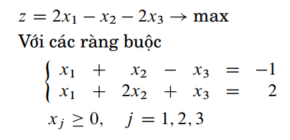
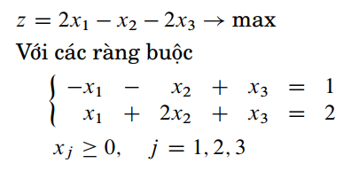
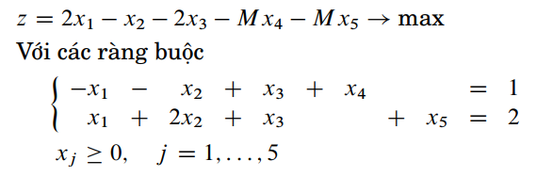
Example 1
Xét ví dụ sau.
Thực hiện biến đổi cho hệ số
bên cột phải đều là không âm.
Thêm biến giả vào. Khi đó,
hệ biến cơ sở là {x4, x5} và phương
án cực biên xuất phát là {1,2}.

Slide 14
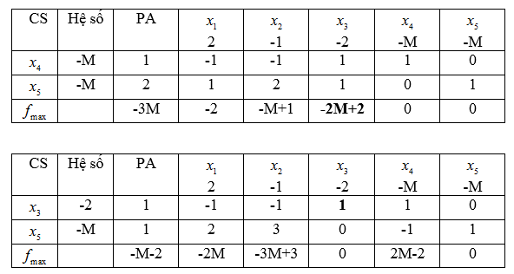
Example 1 (cont)
Bước 1-2. Biến giả x4, x5 được chọn làm biến cơ sở; ta thực hiện tính toán bảng đơn hình tương tự như trường hợp thông thường.

Slide 15
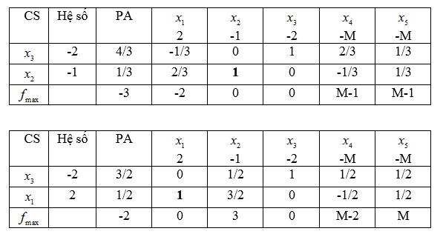
Example 1 (cont)
Bước 3-4. Sau khi thực hiện xong bước 4, ta thấy tất cả các thành phần ở dòng cuối đều không âm nên bài toán kết thúc, max = -2 đạt được với bộ (1/2, 0, 3/2).

Slide 16
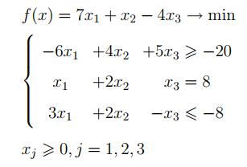
Example 2
Xét bài toán sau, hỏi cần phải thêm những biến nào để có thể vận dụng thuật toán đơn hình và big-M?

Slide 17
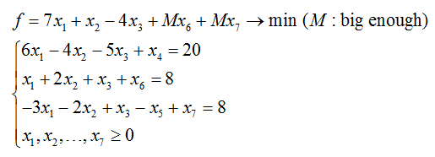
Example 2 (cont)
Kết quả sau khi chuẩn hóa sẽ là
Tổng cộng cần thêm 3 biến.

Slide 18
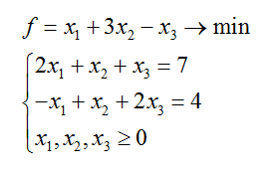
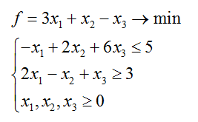
Individual exercise 1
Giải bài toán sau bằng phương pháp big M
Ở BT 1, ta thêm 2 biến, thu được min = -2 đạt được tại (2,0,3).

Slide 19
Individual exercise 2
Hãy viết chương trình giải quyết bài toán sau: Cho hệ ràng buộc gồm 2 điều kiện của bài toán QHTT 3 biến cùng hệ số của hàm mục tiêu dạng max - tất cả các số nhập vào đều là số nguyên có trị tuyệt đối không vượt quá 10.
Yêu cầu: Hãy in ra bảng đơn hình xuất phát theo phương pháp big-M với số biến bổ sung là ít nhất, trong đó chọn: M=1000.
Input:
1 2 3 // hệ số của hàm mục tiêu
1 -1 2 = 3 (dấu này có thể là >=, <= hoặc = ).
3 4 -2 = 5
Output:
x4 -1000 3 1 -1 2 1 0
x5 -1000 5 3 4 -1 0 1
-8000 -4001 -3002 -3 0 0

Slide 20
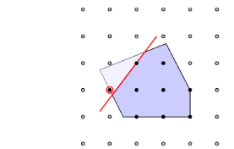
About Integer programming
Quy hoạch nguyên là bài toán cực trị có ràng buộc mà tất cả (pure) hoặc một phần (mixed) các biến chỉ lấy giá trị nguyên. Thông thường ta chỉ quy về xét ràng buộc dạng tuyến tính, QHTT nguyên.
Mảng đơn giản nhất mà cũng là quan trọng nhất chính là tập giá trị của biến là {0;1}, chẳng hạn bài toán phân công công việc, bài toán chọn đầu tư vào các quỹ, ...
Điểm khó của bài toán IP là do không có các đỉnh cực biên nên không thể sử dụng kỹ thuật đã biết ở QHTT thường (như đơn hình) để làm. Vì thế một bài IP khoảng 100 thì hiện tại nói chung vẫn chưa giải quyết được triệt để.

Slide 21
Some examples
VD1. Một cơ sở sản xuất muốn mua thêm máy dập và máy tiện. Ước tính 1 máy dập cho 70$ tiền lãi/ngày, chiếm 2m^2 và giá 6k$, còn máy tiện cho 60$ tiền lãi/ngày, chiếm 3m^2 và giá 5k$. Ông này có 30k$ và diện tích đặt máy là 12m^2. Tính số lượng máy mỗi loại.
VD2. Ông X có tiền vốn 250k$ muốn đầu tư theo 3 phương án:
(1) Mua xe ô tô chở khách, mỗi xe 50k$, tiền lời 5k$/năm.
(2) Mua đất vườn, giá 12k$/nền, tiền lời 1,5k$/năm.
(3) Mua trái phiếu, giá 8k$/phiếu, tiền lời 1k$/năm.
Biết rằng để xử dụng thường xuyên, ông X nên mua tối đa 4 xe ô tô và khu đất ông định mua chỉ còn 30 nền. Hỏi nên đầu tư thế nào để tiền lời cao nhất?

Slide 22
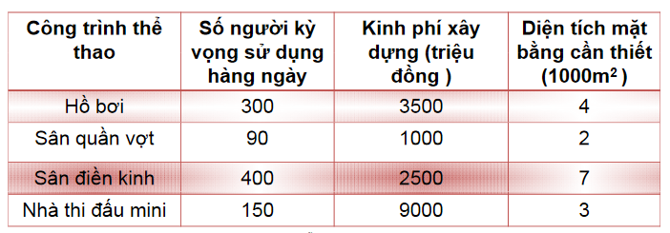
Some example (cont)
VD3. Một thị trấn đang xem xét xây dựng các công trình với đề nghị như sau:
Tổng mặt bằng là 12 ngàn m2, tổng kinh phí là 12 tỷ VND. Thị trấn chỉ có một khu đất thích hợp để xây dựng một trong hai: hồ bơi hoặc sân quần vợt. Hỏi nên xây thế nào để người dân có thể sử dụng được nhiều nhất?

Slide 23
Solution of IP
Ý tưởng quen thuộc để xử lý IP là giải bài toán QHTT tương ứng (bỏ ràng buộc nguyên, LP relaxation) rồi làm trọn nghiệm tối ưu thành nguyên, nó sẽ xấp xỉ nghiệm tối ưu của IP. Tuy nhiên có 2 vấn đề đặt ra:
- Nghiệm làm tròn có thể không chấp nhận được.
- Hàm mục tiêu tương ứng bị lệch nhiều so với giá trị tối ưu.
Ý tưởng giải quen thuộc là sử dụng heuristic (phỏng đoán), cụ thể là nhánh-cận (branch & bound). Tức là cứ thử đưa ra một bộ nghiệm, sau đó kiểm tra xem ràng buộc nào chưa thỏa thì chia nhánh ra để giải các bài toán phụ, và cứ thế tiếp tục với các ràng buộc khác.

Slide 24
Solution of IP (cont)
Bước 1: giải bài toán QHTT bỏ đi ràng buộc nguyên.
Bước 2: Nếu không có biến nào 'không nguyên' thì kết thúc, đi đến bước 4. Ngược lại xét một biến xk=t không nguyên và đến bước 3.
Bước 3: chia thành 2 phần:
3.1. Bổ sung ràng buộc xk <= [t] và giải lại rồi về bước 2.
3.2. Bổ sung ràng buộc xk >= [t]+1 và giải lại rồi về bước 2.
Bước 4: trả về đáp số với số lần thực hiện bước 2 đủ lớn.
Vậy điểm khó ở đây là gì? Các phân nhánh của bài toán có thể rất lớn, vì thể ta không thể rà soát và giải hết mà chỉ tìm trong một không gian đủ lớn, chấp nhận được. Ở mỗi lần thực hiện bước 2, thứ tự chọn các xk cũng là một điều quan trọng ảnh hưởng đến lời giải.

Slide 25
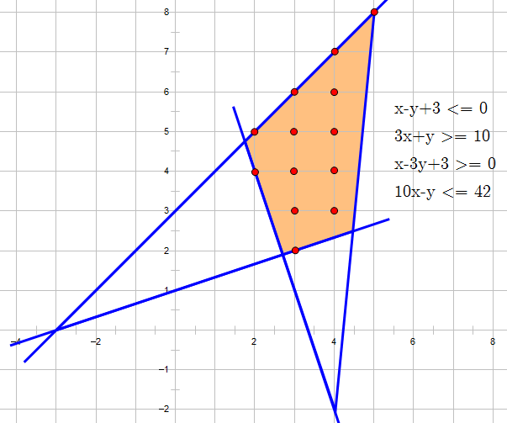
IP with 2 variables
Đối với bài toán IP chỉ có hai biến, cho dù có rất nhiều ràng buộc thì ta vẫn có thể giải được bằng phương pháp hình học. Ta vẽ các đường biểu diễn ra, tìm miền cực biên rồi xét giá trị của hàm mục tiêu tại các điểm nguyên trong miền đó.
Tất nhiên, vẫn sẽ có vấn đề khi miền ràng buộc không bị chặn hoặc số điểm cần xét là quá lớn. Chú ý rằng ở bài toán QHTT, ta chỉ xét tại các đỉnh của đa giác, và số đỉnh đó <= số ràng buộc, là một giá trị nhỏ.

Slide 26
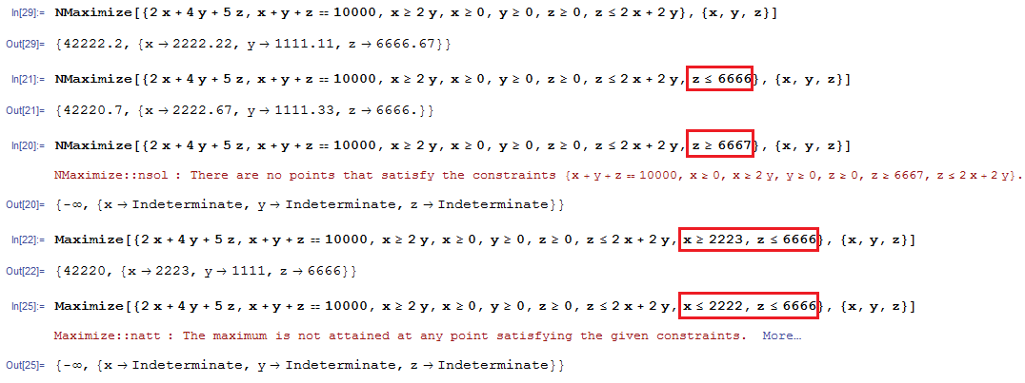
Example
Ta xét bài toán sau: Đầu tư 10k$ vào 3 quỹ F1, F2, F3 với lợi nhuận lần lượt là 2%, 4%, 5%. Giả sử số tiền đầu tư đều nguyên (đơn vị $) và tiền đầu tư cho quỹ F1 >= 2*tiền đầu tư cho quỹ F2, tiền đầu tư cho quỹ F3 <= 2/3*tổng tiền đầu tư. Tìm GTLN của lợi nhuận.

Slide 27
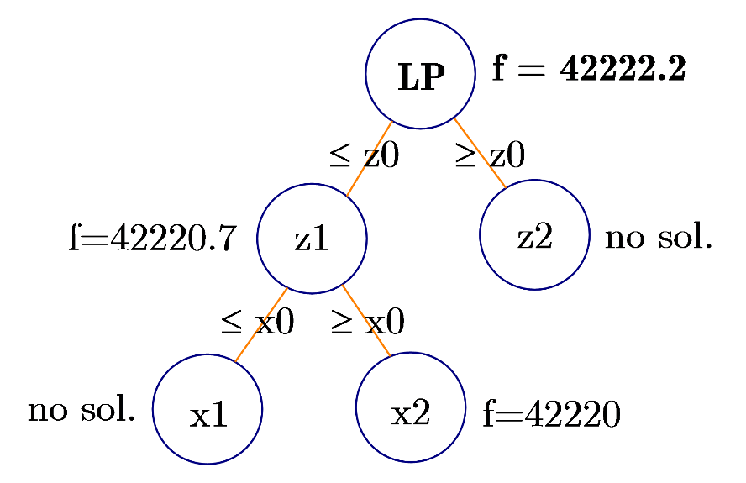
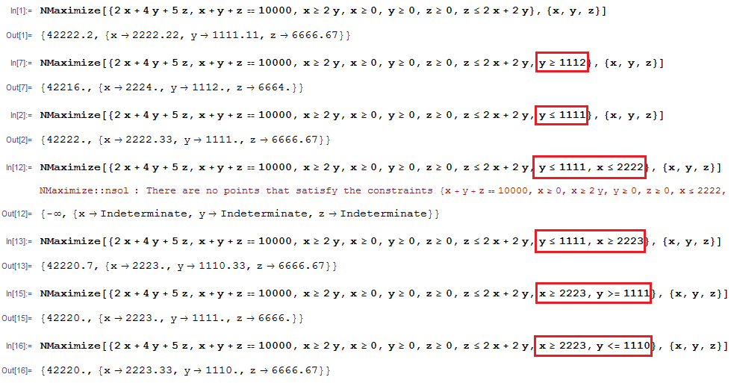
Example (cont)
Ta có sơ đồ giải bài toán trên như hình bên.
Việc chọn thứ tự thực hiện khác của nhánh cận có thể khiến quá trình tìm kiếm diễn ra phức tạp hơn, hoặc nghiệm thu được sẽ không tốt bằng.

Slide 28
Individual exercise
Hãy lập mô hình QHTT cho bài toán bên dưới với các ràng buộc hợp lý + đầy đủ nhất, sau đó giải bài toán bằng công cụ tính toán phù hợp:
Đề bài: Một cơ sở sản xuất có 2 loại thanh cốt thép dài 6m, 8m (số lượng không giới hạn). Cần gia công ra 100 đoạn 2,4m và 150 đoạn 2,8m. Hỏi nên cắt cốt thép thế nào để tiết kiệm nhất?

Slide 29
Thanks for listening!

